Slide 1
第三章 Matlab 编程基础
主要内容
1 MATLAB程序控制语句
2 脚本文件与函数文件
3 程序调试及信息反馈
4 提高程序运行效率的方法
Matlab与测量数据处理 中国矿业大学出版社

Slide 2
3.1 Matlab控制语句
1、循环语句
for ….end
While …end
Matlab与测量数据处理 中国矿业大学出版社

Slide 3
3.1 Matlab控制语句
  for ….end循环
使用for语句构成循环是最灵活、简便的方法，不过，使用for语句循环需要预先知道循环体执行的次数，所以这种循环一般叫作确定循环。在MATLAB中for循环的基本结构如下：
    for index = start:increment:end
    MATLAB语句
    end
其中，index的取值取决于start和end的值，一般地，这里通常使用等差的数列向量。
Matlab与测量数据处理 中国矿业大学出版社

Slide 4
3.1 Matlab控制语句
  for ….end循环
例子 使用for语句求解 。
sum = 0;
for i = 1:1000
sum = sum+i;
end
str = ['计算结果为：',num2str(sum)];
disp(str)
Matlab与测量数据处理 中国矿业大学出版社

Slide 5
3.1 Matlab控制语句
  for ….end循环
和其他高级语言类似，MATLAB的循环结构也可以进行嵌套使用，使用嵌套的循环需要注意for关键字和end关键字之间的配对使用，根据高级语言的一般特性来推断其运行的方式。
Matlab与测量数据处理 中国矿业大学出版社

Slide 6
3.1 Matlab控制语句
break语句和continue语句
在循环结构中还有两条语句会影响程序的流程，这就是break语句和continue语句，这两条语句的基本功能如下：
● 当break语句使用在循环体中的时候，其作用是能够在执行循环体的时候强迫终止循环，即控制程序的流程，使其提前退出循环，它的使用方法是
break；
● continue语句出现在循环体中的时候，其作用是能够中断本次的循环体运行，将程序的流程跳转到判断循环条件的语句处，继续下一次的循环，它的使用方法是
continue；
Matlab与测量数据处理 中国矿业大学出版社

Slide 7
3.1 Matlab控制语句
break语句示例。
  i = 0;
  for i =1:6
  if(i>3)
  break
  else
  str = sprintf('I = %d',i);
  disp(str);
  end
  end
  str = sprintf('循环结束 I = %d',i);
  disp(str);
Matlab与测量数据处理 中国矿业大学出版社

Slide 8
>> Untitled
I = 1
I = 2
I = 3
循环结束 I = 4
Matlab与测量数据处理 中国矿业大学出版社

Slide 9
3.1 Matlab控制语句
continue语句示例。
  i = 0;
  for i =1:6
  if(i>3)
  continue
  else
  str = sprintf('I = %d',i);
  disp(str);
  end
  end
  str = sprintf('循环结束 I = %d',i);
  disp(str);
Matlab与测量数据处理 中国矿业大学出版社

Slide 10
>> Untitled
I = 1
I = 2
I = 3
循环结束 I = 6
Matlab与测量数据处理 中国矿业大学出版社

Slide 11
3.1 Matlab控制语句
  While …end循环
while语句可以用来实现“当”型的循环结构，它的一般形式如下：
  while(表达式)
  MATLAB语句
  end
当表达式为真时，循环将执行由语句构成的循环体，其特点是先判断循环条件，如果循环条件成立，即表达式运算结果为“真”，再执行循环体。循环体执行的语句可以是一句也可以是多句，在MATLAB语句之后必须使用关键字end作为整个循环结构的结束。另外，在循环过程中一定要能够改变关系表达式或者布尔类型变量的值，或者使用其他方法来跳出循环，否则会陷入死循环。
Matlab与测量数据处理 中国矿业大学出版社

Slide 12
3.1 Matlab控制语句
  While …end循环
例 使用while语句求解 。
  i = 1;
  while ( i <= 1000 )
  sum = sum+i;
  i = i+1;
  end
  str = ['计算结果为：',num2str(sum)];
  disp(str)
Matlab与测量数据处理 中国矿业大学出版社

Slide 13
3.1 Matlab控制语句
2、条件语句
if …else…end
if …elseif…else…end
switch case …otherwise…end
Matlab与测量数据处理 中国矿业大学出版社

Slide 14
3.1 Matlab控制语句
  if 语句
    if语句的基本语法结构有三种，分别如下：
    (1) if (关系运算表达式)
    MATLAB语句
    end
这种形式的选择结构表示，当关系运算表达式计算的结果为逻辑真的时候，执行MATLAB语句，这里的MATLAB语句可以是一个MATLAB表达式，也可以是多个MATLAB表达式。在MATLAB语句的结尾处，必须有关键字end。
Matlab与测量数据处理 中国矿业大学出版社

Slide 15
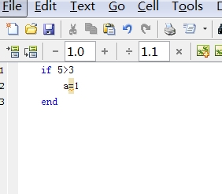
运行下面的句子，此条件语句是判断5是否大于3，如果大于3，就将1赋值给a。
Matlab与测量数据处理 中国矿业大学出版社

Slide 16
3.1 Matlab控制语句
  if 语句
(2)
if(关系运算表达式)
MATLAB语句A
else
MATLAB语句B
end
这种选择结构表示，当关系运算表达式的计算结果为逻辑真的时候，执行MATLAB语句A，否则执行MATLAB语句B，在语句B的结尾必须具有关键字end。
Matlab与测量数据处理 中国矿业大学出版社

Slide 17
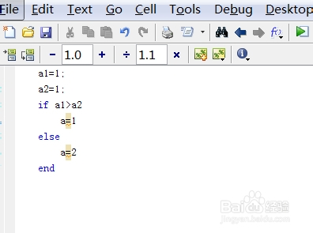
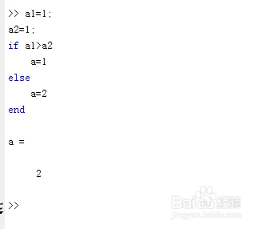
Matlab与测量数据处理 中国矿业大学出版社

Slide 18
3.1 Matlab控制语句
  if 语句
  (3) if (关系运算表达式a)
  MATLAB语句A
  elseif (关系运算表达式b)
  MATLAB语句B
  else (关系运算表达式c)
  end
这种选择结构可以判断多条关系运算表达式的计算结果，然后按照执行的逻辑关系执行相应的语句。根据类似的C语言知识或者前面两种选择结构的介绍判断这种结构的执行方式。
…
Matlab与测量数据处理 中国矿业大学出版社

Slide 19
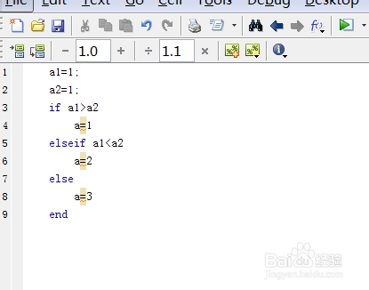
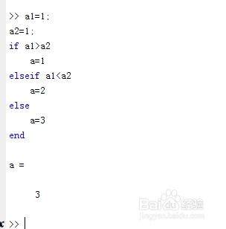
Matlab与测量数据处理 中国矿业大学出版社

Slide 20
3.1 Matlab控制语句
  if 语句
  和C语言类似，if-elseif-else的语句结构也可以嵌套地使用，也就是可以存在这样的语句结构：
if(关系表达式a)
if(关系表达式b) MATLAB语句A
else MATLAB语句B
end
else
if(关系表达式c) MATLAB语句C
else MATLAB语句D
end
end
注意：
在使用嵌套的选择结构时，需要小心if语句和end关键字的配对。
Matlab与测量数据处理 中国矿业大学出版社

Slide 21
3.1 Matlab控制语句
  switch 语句
另外一种构成选择结构的关键字就是switch。在处理实际问题的时候，往往要处理多个分支，这时如果使用if-else语句处理多分支结构往往使程序变得十分冗长，从而降低了程序的可读性。switch语句就可以用于处理这种多分支的选择，它的基本语法结构如下：
Matlab与测量数据处理 中国矿业大学出版社

Slide 22
3.1 Matlab控制语句
  switch 语句
switch(表达式)
case 常量表达式a：MATLAB语句A
case 常量表达式b：MATLAB语句B
case 常量表达式m：MATLAB语句M
otherwise ：MATLAB语句N
end
…
Matlab与测量数据处理 中国矿业大学出版社

Slide 23
3.1 Matlab控制语句
  switch 语句
在switch语句之后的表达式可以是一个数值类型表达式或者是一个数值类型的变量，当这个表达式的值同case后面的某一个常量表达式相等时，则执行该case后面的常量表达式后面的语句。
注意：
MATLAB的switch和C语言的switch语句结构不同。在C语言中，每一个case后面的语句中必须包含类似break语句的流程控制语句，否则程序会依次执行符合条件的case语句后面的每一个case分支。但是在MATLAB中就不必如此，程序仅仅执行符合条件的case分支。
Matlab与测量数据处理 中国矿业大学出版社

Slide 24
3.1 Matlab控制语句
  switch 语句
switch结构使用示例
var = input('Input a Numer:');
switch var
case 1
disp('1')
case {2,3,4}
disp('2 or 3 or 4')
case 5
disp('5')
otherwise
disp('something else')
end
Matlab与测量数据处理 中国矿业大学出版社

Slide 25
例子4运行的方法和效果如下：
  >> switch_examp2
  Input a Numer:1
  1
  >> switch_examp2
  Input a Numer:3
  2 or 3 or 4
  >> switch_examp2
  Input a Numer:7
  something else

Slide 26
3.2、MATLAB脚本文件与函数文件
Matlab与测量数据处理 中国矿业大学出版社

Slide 27
3.2.1、M文件
M文件是用于存储MATLAB运行过程中所需要的变量、脚本、函数及类等或它们集合的文件
M文件
变量
……。
函数
脚本
Matlab与测量数据处理 中国矿业大学出版社

Slide 28
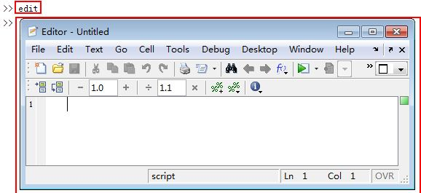
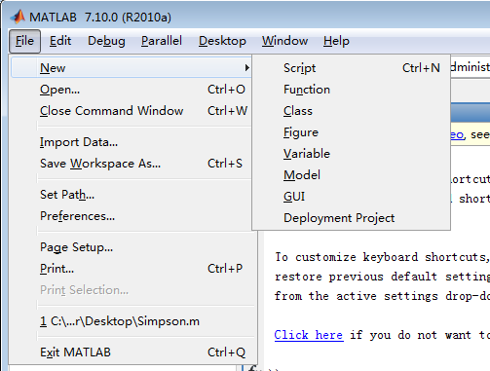
3.2.1.1、M文件的生成方法
Matlab与测量数据处理 中国矿业大学出版社

Slide 29
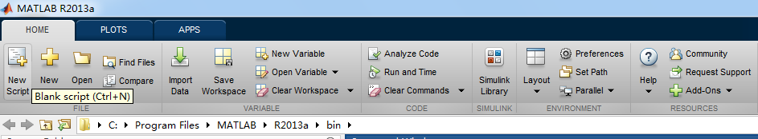
Matlab与测量数据处理 中国矿业大学出版社

Slide 30
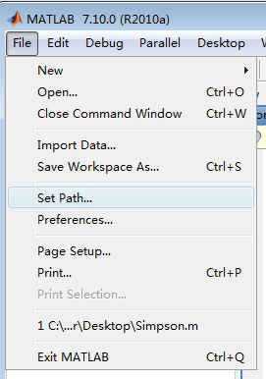
3.2.1.2 M文件调用
调用方法:
MATLAB——File——open
edit +M 文件名
Matlab与测量数据处理 中国矿业大学出版社

Slide 31
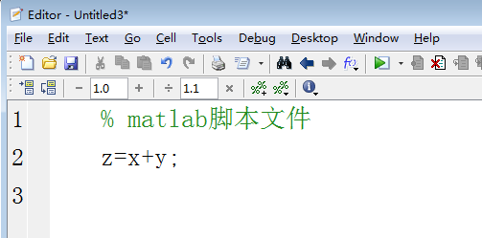
3.2.2 Matlab 脚本文件
脚本文件是最简单的一种M语言文件，在本章前面章节的例子中都使用了脚本文件。所谓脚本文件，就是由一系列的MATLAB指令和命令组成的纯文本格式的M文件，执行脚本文件时，文件中的指令或者命令按照出现在脚本文件中的顺序依次执行。脚本文件没有输入参数，也没有输出参数，执行起来就像早期的DOS操作系统的批处理文件一样，而脚本文件处理的数据或者变量必须在MATLAB的公共工作空间中。
Matlab与测量数据处理 中国矿业大学出版社

Slide 32
3.2.2 Matlab 脚本文件
例子 脚本文件示例。
  % 注释行
  % M脚本文件示例
  % "flower petal"
  % 以下为代码行
  % 计算
  theta = -pi:0.01:pi;
  rho(1,:) = 2*sin(5*theta).^2;
  rho(2,:) = cos(10*theta).^3;
  rho(3,:) = sin(theta).^2;
  rho(4,:) = 5*cos(3.5*theta).^3;
Matlab与测量数据处理 中国矿业大学出版社

Slide 33
3.2.2 Matlab 脚本文件
  for k = 1:4
  % 图形输出
  subplot(2,2,k)
  polar(theta,rho(k,:))
  end
  disp('程序运行结束!')
Matlab与测量数据处理 中国矿业大学出版社

Slide 34
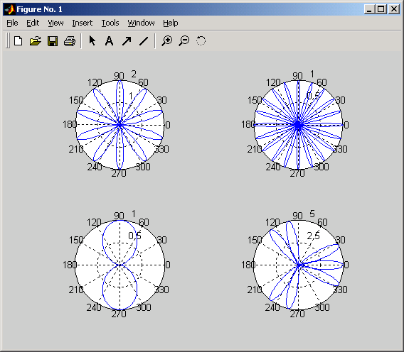
3.2.2 Matlab 脚本文件
Matlab与测量数据处理 中国矿业大学出版社

Slide 35
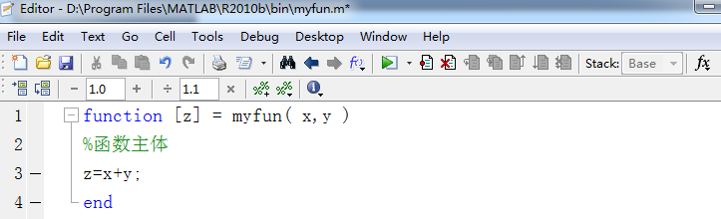
3.2.3 Matlab 函数文件
M函数文件和脚本文件不同，函数文件不仅有自己特殊的文件格式，不同的函数还分别具有自己的工作空间。同其他高级语言类似，M函数文件也有局部变量和全局变量。
Matlab与测量数据处理 中国矿业大学出版社

Slide 36
3.2.3 Matlab 函数文件
function [输出参数1，输出参数2，……]= 函数名（输入参数1，输入参数2，……）
……
函数体
……
end
Matlab与测量数据处理 中国矿业大学出版社

Slide 37
3.2.3 Matlab 函数文件
函数定义行, 为代码的第一行：
function z = myfun(x,y)
这一行代码中包括关键字function、函数输出参数z、函数的名称myfun和函数的输入参数x，y。需要读者注意的是函数的名称，函数的名称定义要求必须以字符开头，后面可以用字符、数字和下划线的组合构成函数名称。
一般推荐将函数名称用小写的英文字符表示，同时函数的M文件名称最好和函数名称保持一致，若文件名称和函数名称不一致，则调用函数的时候需要使用文件名称而非函数名称。
Matlab与测量数据处理 中国矿业大学出版社

Slide 38
3.2.3 Matlab 函数文件
M语言函数文件的输入、输出参数和其他高级语言的输入、输出参数不同，在定义这些输入、输出参数的时候不需要指出变量的类型，因为MATLAB默认这些参数都使用双精度类型，这样可以简化程序的编写。而且在定义参数时，也没有确定输入参数的维数或者尺寸，也就是说，直接从参数上无法判断输入来的是标量、向量还是矩阵，只有通过程序内部的具体代码来加以判断。
M语言的函数文件不仅可以有一个输入参数和一个返回值，还可以定义多个输入参数和多个输出参数。此时，可以使用nargin和nargout来获取函数的输入、输出参数个数。
Matlab与测量数据处理 中国矿业大学出版社

Slide 39
3.2.3 Matlab 函数文件
同C语言类似，在M语言函数中也存在局部变量和全局变量。所谓局部变量，就是那些在M函数内部声明并使用的变量。这些变量仅能在函数调用执行期间被使用，一旦函数结束运行，则这些变量占用的内存空间将自动被释放，变量也就不存在了。这是由于MATLAB的解释器在解释执行函数的时候，为不同的函数创建不同的工作空间，函数彼此的工作空间相互独立，一旦函数执行完毕，则函数的工作空间就不存在了。
与局部变量相对应的就是全局变量。MATLAB将全局变量保存在特殊的工作空间进行统一维护、管理，而将变量声明为全局变量的方法就是在使用变量前，用关键字global声明，例如声明全局变量gXY： global gXY
Matlab与测量数据处理 中国矿业大学出版社

Slide 40
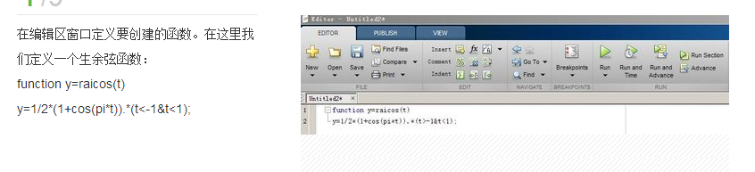
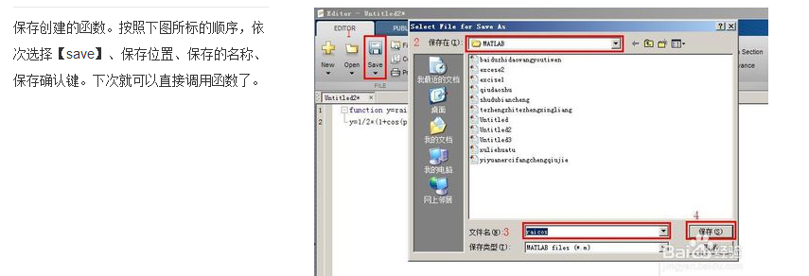
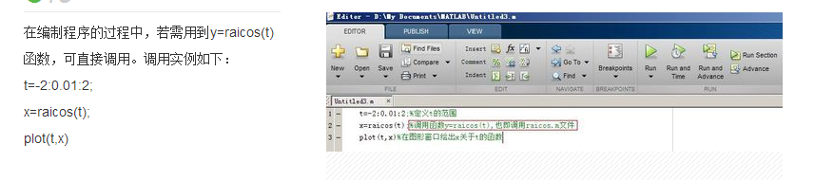
Matlab与测量数据处理 中国矿业大学出版社

Slide 41
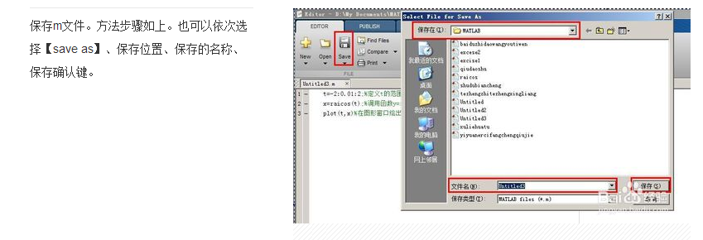
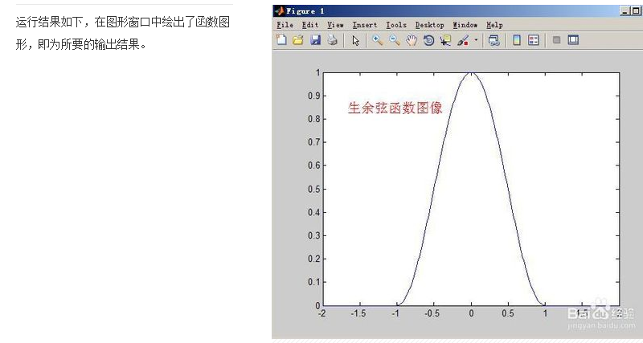
Matlab与测量数据处理 中国矿业大学出版社

Slide 42
3.3 Matlab程序调试
1、程序调试的目的
检验程序是达到预设目标
优化设计
2、程序调试方法
使用M语言文件的编辑器meditor调试
调试函数
Matlab与测量数据处理 中国矿业大学出版社

Slide 43
3.3 Matlab程序调试
M语言文件的编辑器——meditor不仅仅是一个文件编辑器，同时还是一个可视化的调试开发环境。在M文件编辑器中可以对M脚本文件、函数文件进行调试，以排查程序的错误。
一般地来说，应用程序的错误有两类，一类是语法错误，另外一类是运行时的错误。其中，语法错误包括了词法或者文法的错误，例如函数名称的拼写错误等。而运行时的错误是指那些程序运行过程中得到的结果不是用户需要的情况。但是，由于M文件是一种解释型语言，语法错误和运行时的错误都只有在运行过程中才能发现，所以程序的调试往往是在程序无法得到正确结果时进行程序修正的惟一手段。
Matlab与测量数据处理 中国矿业大学出版社

Slide 44
3.3 Matlab程序调试
meditor中主要通过设置断点进行调试
断点可以如同C语言一样设置条件语句
程序运行到断点处中止，可以在工作区或命令 窗口查看变量值
在Stack下拉条里可以查看函数调用情况
Matlab与测量数据处理 中国矿业大学出版社

Slide 45
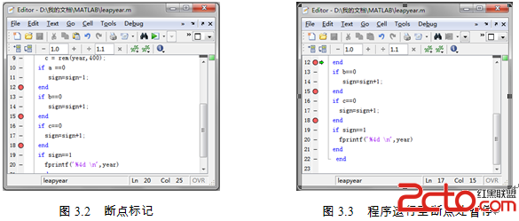
Matlab与测量数据处理 中国矿业大学出版社

Slide 46
3.3 Matlab程序调试
为了能够有效地处理各种情况，M语言的断点类型除了类似C语言的用户定义的断点外，还有几种自动断点，分别为
    * Stop if Error。
    * Stop if Warning。
    * Stop if NaN or Inf。
    * Stop if All Errors。
这些自动断点可以在程序中设置，当程序运行过程中发生了错误或者警告，则程序运行中断，进入调试状态。
Matlab与测量数据处理 中国矿业大学出版社

Slide 47
3.3.1、try…catch…end语句
执行被测试的语句块并捕捉返回的错误信息。
try
被测试的语句块
catch exception
出错后被执行的语句块
end
Matlab与测量数据处理 中国矿业大学出版社

Slide 48
3.3.2、error函数
向用户抛出特定的错误信息并中止触发该错误的函数的运行 。
调用方式：
error('msgIdent', 'msgString', v1, v2, ..., vN)
error('msgString', v1, v2, ...)
error('msgString')
Matlab与测量数据处理 中国矿业大学出版社

Slide 49
3.3.3、assert函数
用于在表达式为逻辑假时的错误信息 。
调用方式：
assert(expression)
assert(expression, 'msgString')
assert(expression, 'msgString', value1, value2, ...)
assert(expression, 'msgIdent', 'msgString', value1, value2, ...)
Matlab与测量数据处理 中国矿业大学出版社

Slide 50
3.3.4、MException函数
用于捕捉特定错误的信息并将错误信息存储于MException对象中
调用方式：
exception = MException(msgIdent, msgString, v1, v2, ..., vN)
Matlab与测量数据处理 中国矿业大学出版社

Slide 51
3.3.5、warning函数
用于显示警告信息。
调用方式：
warning('message')
warning('message', v1, v2,...)
warning('message_id', 'message')
warning('message_id', 'message', v1, v2, ..., vn)
Matlab与测量数据处理 中国矿业大学出版社

Slide 52
3.3.6、lastwarn函数
返回由MATLAB软件产生的最后一条警告信息 。
调用方式：
msgstr = lastwarn
[msgstr, msgid] = lastwarn
lastwarn('new_msgstr')
lastwarn('new_msgstr', 'new_msgid')
[msgstr, msgid] = lastwarn('new_msgstr', 'new_msgid')
Matlab与测量数据处理 中国矿业大学出版社

Slide 53
3.3.7、lasterror函数
返回MATLAB软件的最后一条错误信息的结构体 。
调用方式：
s = lasterror
s = lasterror(err)
s = lasterror('reset')
Matlab与测量数据处理 中国矿业大学出版社

Slide 54
4 提高Matlab运行效率
M语言和其他的高级语言不同，由于采用了解释型语言，所以M语言的执行效率肯定低于编译型语言(例如C语言)。然而，随着MATLAB版本的不断升级，再加之合理利用MATLAB向量运算等特点可以较大幅度地提高M语言代码的执行效率。在本小节结合一些具体的例子来讲述M语言编程以及MATLAB软件本身在提高程序执行效率方面的一些特性。
Matlab与测量数据处理 中国矿业大学出版社

Slide 55
4 提高Matlab运行效率
1．向量化运算
首先，希望读者牢记这样一点，MATLAB最初的目的是提供便利的矩阵数据操作能力。所以在大多数的应用程序中，不要使用循环结构操作矩阵的元素，应直接使用矩阵元素的索引或者矩阵运算的函数，这样做不仅能够提高代码的执行效率，而且还能够提高程序的可读性，这就是所谓的向量化的运算，也就是说，尽量将使用while循环或者for循环的语句结构转换成等价的向量或者矩阵运算，以提高程序的运算速度，参见例子。
Matlab与测量数据处理 中国矿业大学出版社

Slide 56
4 提高Matlab运行效率
例子 向量化运算。
  Mass = rand(5,10000);
  Length = rand(5,10000);
  Width = rand(5,10000);
  Height = rand(5,10000);
  [rows, cols] = size(Mass);
  disp([char(10), '使用数组运算：'])
  tic
  Density = Mass./(Length.*Width.*Height);
  toc
Matlab与测量数据处理 中国矿业大学出版社

Slide 57
4 提高Matlab运行效率
disp([char(10), '使用循环结构：'])
tic;
for I = 1:rows
for J = 1:cols
Density(I) = Mass(I,J)/(Length(I,J)*Width(I,J)*Height(I,J));
end
end
toc
Matlab与测量数据处理 中国矿业大学出版社

Slide 58
使用数组运算：
Elapsed time is 0.000673 seconds.
使用循环结构：
Elapsed time is 0.001313 seconds.
Matlab与测量数据处理 中国矿业大学出版社

Slide 59
4 提高Matlab运行效率
2．预分配存储空间
另外一种能够提高运算效率的方法就是进行内存变量存储空间的预分配。
例子 内存预分配：
      disp([char(10), '使用内存预分配：'])
      pre_allo = zeros(10000,1);
      tic;
      for I = 1:10000
      pre_allo(I) = rand(1);
      end
Matlab与测量数据处理 中国矿业大学出版社

Slide 60
4 提高Matlab运行效率
toc
disp([char(10), '不使用内存预分配：'])
tic;
for J = 1:10000
not_pre_allo(J) = rand(1);
end
toc
Matlab与测量数据处理 中国矿业大学出版社

Slide 61
使用内存预分配：
Elapsed time is 0.005219 seconds.
不使用内存预分配：
Elapsed time is 0.038036 seconds.
Matlab与测量数据处理 中国矿业大学出版社

Slide 62
4 提高Matlab运行效率
表1 内存预分配函数
数据类型
函
数
例
子
数值数组
zeros
Y
= zeros(1:10000)
Y = cell(2,3);
元胞数组
cell
Y{1,3} = zeros(1:10000);
Y{2,3} = 'string'
结构数组
struct
、
repmat
Y = repmat(struct(field,value),2,3)
Matlab与测量数据处理 中国矿业大学出版社

Slide 63
4 提高Matlab运行效率
3．MATLAB加速器
尽管利用了上述的特性可以明显提高M语言的运行效率，但是在同等条件下，M语言的效率还是无法和第四代高级编程语言的执行效率相媲美，于是，在MATLAB 6.5版本中，新增加了MATLAB性能加速器这样一个新特性。MATLAB性能加速器能够明显改善循环结构、内建函数调用等方面的运行效率，特别是在处理循环迭代次数确定的for循环结构中，其运算速度较早期的MATLAB版本有很大的提高，在表2中总结了MATLAB加速器能够发挥作用的M语言元素。
Matlab与测量数据处理 中国矿业大学出版社

Slide 64
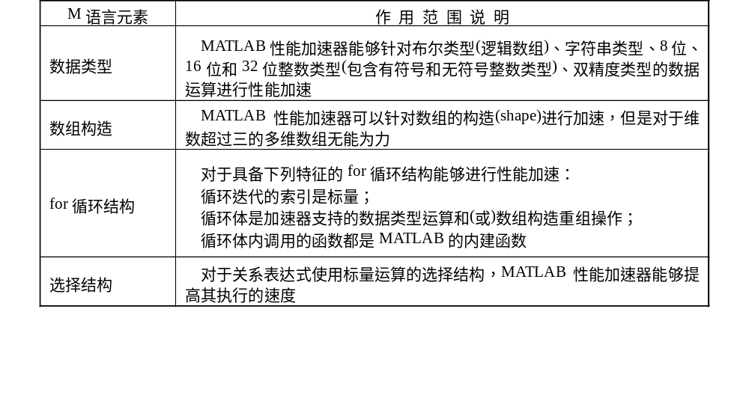
4 提高Matlab运行效率
表2 加速器能够影响的M语言元素
Matlab与测量数据处理 中国矿业大学出版社

Slide 65
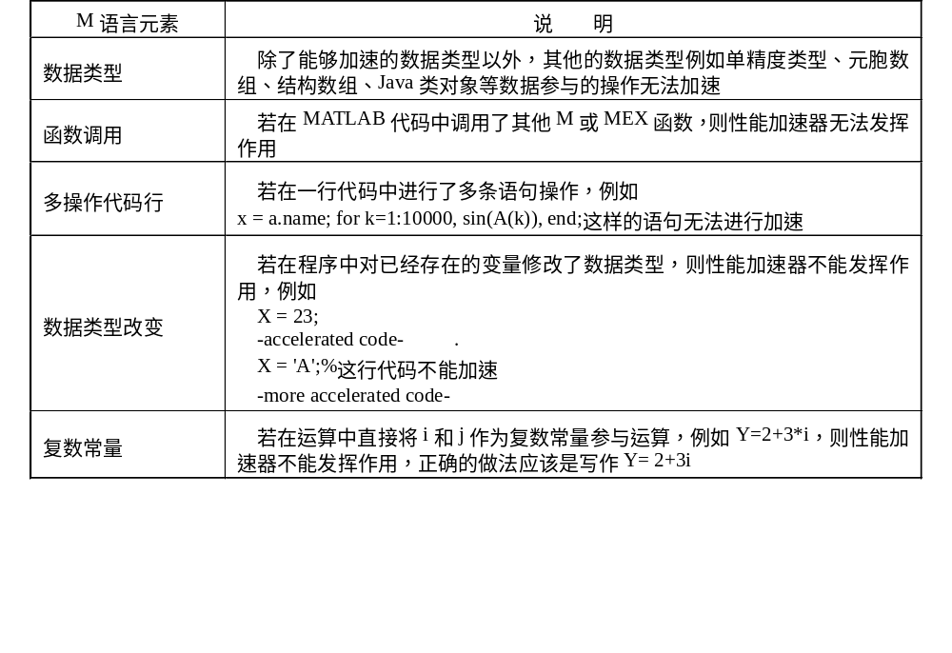
4 提高Matlab运行效率
表3 性能加速器不起作用的M语言元素
Matlab与测量数据处理 中国矿业大学出版社

Slide 66
思考题
1、for …end语句适用于哪种循环情况？
2、当不知道循环次数时，该使用哪种循环控制语句？
3、编程过程中可能遇到不同条件的情况，该如何处理？
4、try…catch..end语句的主要功能是什么？
Matlab与测量数据处理 中国矿业大学出版社

